Slide 1
Geoeconomia Lusófona. Portugal nos PIGS e o Brasil nos BRIC.
Prof. Doutora
Maria Sousa Galito
08.06.2010

Slide 2
PIGS
Acrónimo originalmente usado na imprensa anglo-saxónica (sobretudo britânica) desde a crise de 2008:
Acrónimo Original: PIGS (Portugal, Italy, Greece and Spain) – Europa do Sul (Mediterrâneop Norte). Potências Históricas Europeias.
«The expression is revealing of the level of hatred some Anglo-Saxons in the field of finance and economy have for the European Union. The aim is clearly to vex and demean.» (Fonte: http://www.newropeans-magazine.org/)
PIGS (Portugal, Ireland, Greece and Spain) – Adesões à UE nas décadas de 70/80 do séc. XX (grandes receptores de fundos comunitários).
PIIGS (Portugal, Italy, Ireland, Greece and Spain) – má performance económica.

Slide 3
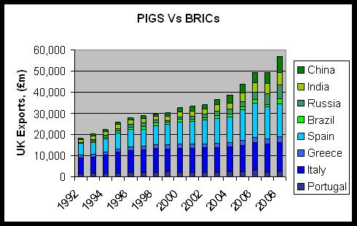
PIGS?? Para quê as críticas afinal?
«We all hear a lot about the limited growth opportunities of the PIGS - Portugal, Italy, Greece and Spain and go-go growth in the BRICs - Brazil, Russia, India and China. It’s a shame, therefore that the PIGS are far more important for UK exports than BRICS.» (Financial Times, UK exports: The dominant PIGS and subordinate BRICs. March, 18, 2010).

Slide 4
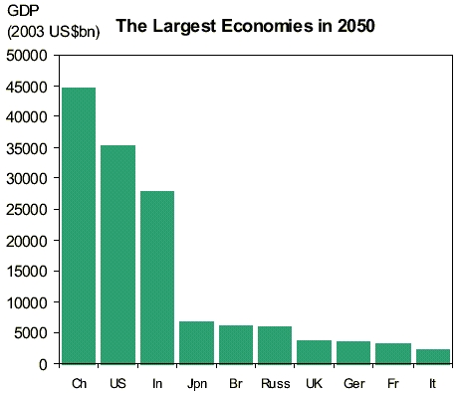
PIGS (Portugal, Italy, Greece and Spain)???
As maiores economias em 2050
** Itália incluída.
Goldman Sachs (2003).
“Dreaming with BRICs: The Path to 2050″.

Slide 5
Crise Actual do EURO
O sistema anglo-saxónico falhou. O caso Lehman Brothers testemunha que os investimentos não deveriam ter sido sobrevalorizados. Há certos incentivos nesse sistema que atribuem melhor nota do que deveriam. A solução é concorrência mais eficaz que dê àqueles que exigem notação várias alternativas de informação.
O que correu mal? Os países europeus, principalmente na zona euro, viveram acima das suas possibilidades. A crise vivida pela Zona Euro resultou de políticas fiscais insustentáveis, de atrasos na reforma do sistema financeiro, falta de disciplina e de uma gestão deficiente da Zona Euro.
A União Europeia era considerada um dos pilares da economia mundial, mas os seus Estados-membros foram muito afectados pela crise. O mecanismo europeu de estabilização financeira não tinha alternativa politica e económica, se não reagir contra a indisciplina fiscal dentro da Zona Euro e a especulação baseada nessa indisciplina.

Slide 6
Défice orçamental (%PIB) – 2009/10

Slide 7
Dívida Pública (% PIB) – 2009/2010

Slide 8
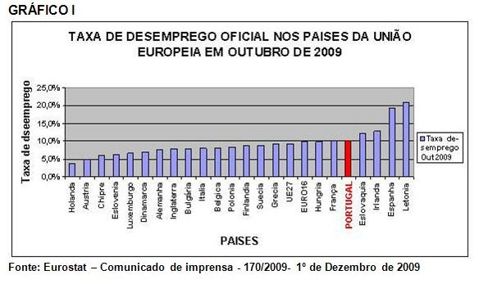

Slide 9
Medidas de Austeridade Aprovados
Se as coisas correrem mal, Grécia, Portugal ou a Espanha, poderão sair do euro? O opting out não é uma opção política neste momento (corresponde a uma derrogação que é concedida a um país que não deseja associar-se aos outros Estados-Membros num domínio específico da cooperação comunitária, a fim de evitar um bloqueio geral). O que não quer dizer que não possa ser no futuro.
7/6/2010: A União Europeia vai vender dívida, através de garantias dos Estados-membros no valor de até 440 mil milhões de euros, e usar o dinheiro para conceder empréstimos a países da Zona Euro em dificuldades . Os ministros das Finanças europeus decidiram, no Luxemburgo, que o novo mecanismo de ajuda só será activado, e só será emitida dívida, se houver pedido de ajuda de algum país.

Slide 10
Notícias Recentes
O Euro caiu abaixo dos 1,19 dólares pela primeira vez em quatro anos, na sequência da inquietação internacional quanto à situação financeira da Europa provocada pela situação da Hungria (a moeda era transaccionada em Tóquio a 1,1888 dólares, o seu nível mais baixo desde Março de 2006).
A bolsa de Budapeste (Hungria) enfrentou fortes quedas. O anúncio do Governo húngaro de que o país estaria à beira da bancarrota arrastou na sexta-feira (4/6/2010) os mercados europeus para terrenos negativos.

Slide 11
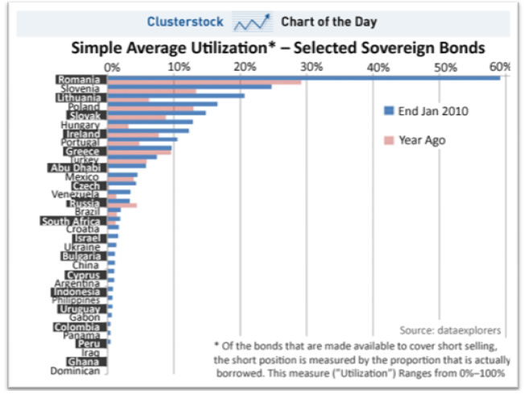
Os PIGS são a Europa do Sul ou a Europa de Leste?
Países como a Roménia, a Eslovénia, a Lituânia, a Polónia, a Eslováquia e a Hungria estão todos acima da Irlanda, da Grécia, de Portugal e da Espanha.

Slide 12
BRIC
BRIC (Brasil, Rússia, Índia e China).
Acrónimo criado em 2001 pelo economista Jim O’Neil (do grupo financeiro Goldman Sachs) destaca os países de crescimento económico rápido (mercados emergentes) do séc. XXI.

Slide 13
BRIC
BRIC (Brasil, Rússia, Índia e China)
G6: países mais industrializados (EUA, Japão, Reino Unido, Alemanha, França e Itália).
G8 (G6+Rússia+ Canadá)
Goldman Sachs (2003).
“Dreaming with BRICs: The Path to 2050″.

Slide 14
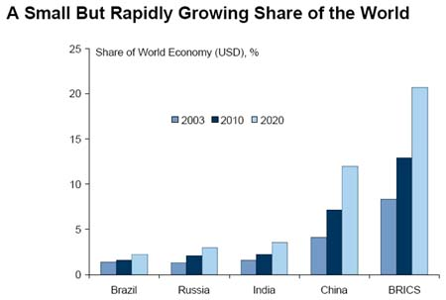
Os BRIC passaram a ter reuniões anuais.
Supostamente, em conjunto velam pela estabilidade global .
Já se discute a possibilidade de constituírem um bloco regional, talvez até com uma moeda conjunta (alternativa ao EURO e ao Dólar EUA – moedas das quais não querem depender). Viabilidade do projecto, por agora muito pouco provável, considerando grandes diferenças entre países, descontinuidade do território e divergência nos interesses geopolíticos internacionais.
% do mercado mundial
por país e total BRIC

Slide 15
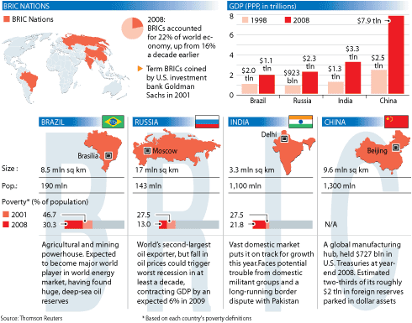
Fonte: REUTERS (Jun, 2009)

Slide 16
BRIC
O Brasil apresenta elevada vantagem comparativa em produtos intensivos, em recursos naturais e primários agropecuários. Destaque para o minério de ferro, óleo de semente, e tabaco não-manufaturado.
A Rússia possui competitividade muito acima dos demais no comércio de primários minerais. Destaques para o níquel, a madeira bruta, e o gás natural.
A Índia sustenta a sua elevada vantagem comparativa em produtos intensivos em trabalho. Tem aumentado consistentemente sua competitividade em bens intensivos de recursos naturais. Destaque para o gás de carvão, o gás d’água, arroz, e pérolas e pedras preciosas.
A China continua com elevada vantagem em produtos intensivos em mão-de-obra. Elevada competitividade em bens intensivos em tecnologia. Destaque para a seda, coque (produto derivado do carvão) e semi-coque, e cerâmica.

Slide 17
BRIC: modelos de desenvolvimento distintos
Brasil: economia com elevado consumo e mercado interno forte.
Rússia: desenvolvimento baseado nas exportações de commodities energéticas. O país ocupa a 14ª posição entre os maiores investidores externos (no âmbito global), com a soma de US$ 203 mil milhões em Investimento Directo Estrangeiro (IDE) em 2008.
Índia: crescimento económico exponenciado pelas exportações de serviços. A saída de IDE da Índia é uma das dimensões mais notáveis da crescente integração desse país na economia mundial (sobretudo após 2006).
China: economia com elevadas exportações de manufaturas e por elevadas taxas de investimento. Além disso, destaca que o mercado consumidor externo em rápida expansão. Tem registado taxas de crescimento que rondam os 10% nos últimos 30 anos. Já possuía importância no continente asiático, agora o país passou a exercer influência sobre outros mercados.

Slide 18
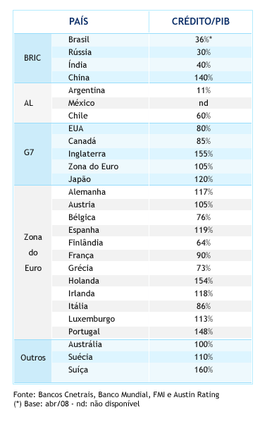
Crédito/PIB
Tem a ver com o total emprestado no país em causa (o valor inclui os empréstimos direccionados, tais como o crédito rural e o crédito à habitação; e as operações livres do mercado, tais como o empréstimo pessoal, o leasing, o cheque especial e os cartões de crédito).
Na Zona do Euro, o crédito representa 105% do PIB.
2008

Slide 19
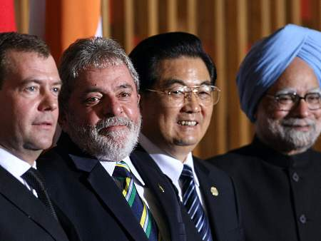
BRIC
GEOECONOMIA: A agenda do G20 (sobre a reforma do sistema financeiro mundial) e o debate em torno da adopção de moeda local no comercial bilateral dos países BRIC, são alguns dos interesses comuns das potências emergentes.
A cooperação que começou por ser conjuntural (crise) tende a ser cada vez mais estrutural.
GEOPOLÍTICA: O Brasil e a Índia gostariam de ser membros permanentes no Conselho de Segurança da ONUA. MAS a China, não quer a ampliação do Conselho de Segurança [nesse processo, o Japão poderia ascender a lugar idêntico (rival histórico dos chineses)].
Actuais Chefes de Estado dos BRIC:
Dmitri Medvedev (Rússia)
Lula da Silva (Brasil)
Hu Jintao (Chia)
Manmohan Singh (Índia)

Slide 20
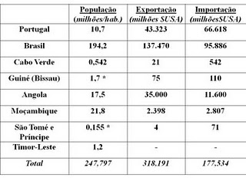
Geoeconomia Lusófona
A CPLP representa parte significativa da população mundial;
Enquanto comunidade, a CPLP possui uma balança comercial com superávite (exportações totais > importações totais)
Fonte: Almanaque Abril 2009. (Editora Abril, São Paulo, 2009 – 730 páginas). Dados referentes a 2007

Slide 21
Geoeconomia Lusófona
O comércio entre Portugal e o Brasil intensificou-se no primeiro trimestre de 2010 (em relação a igual período de 2009), com um crescimento de quase 73% das exportações e de 69% das importações. As vendas de bens portugueses ao Brasil atingiram os 85,53 milhões de euros nos primeiros três meses deste ano. Fonte: INE (2010).
As exportações portuguesas para os PALOP e Timor-Leste continuaram a subir em 2008, na ordem dos 30%. O total das exportações no ano passado foi de 2.701,4 milhões de euros, sendo Angola o maior mercado (84% do total) e também o que registou melhor evolução em relação a período homólogo (mais 34,8%). Portugal exporta para estes países sobretudo máquinas e aparelhos, bens alimentares e metais comuns. Importa essencialmente combustíveis minerais (petróleo).
IDE de Portugal nos PALOP e Timor-Leste continuou a subir no ano passado, atingindo os 628,8 milhões de euros, mais 7,6% do que no período homólogo e 6,2% do total investido pelos agentes económicos portugueses no estrangeiro. Fonte: Banco de Portugal (2009)

Slide 22
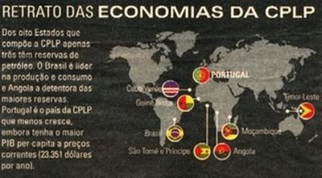
Geoeconomia Lusófona

Slide 23
Geoeconomia Lusófona
Notícias da Actualidade da CPLP:
Os empresários da Comunidade dos Países de Língua Portuguesa (CPLP) reuniram-se em assembleia geral extraordinária do Conselho Empresarial da CPLP em Dezembro 2009. Na prática, o Conselho Empresarial foi transformado numa confederação empresarial. A intenção é levar os países lusófonos a formarem um novo bloco económico para participarem de forma fortalecida a nível global. A confederação empresarial é um instrumento estratégico para uma nova dinâmica no espaço lusófono.

Slide 24
Há futuro depois da crise! As crises são oportunidades para nos projectarmos melhor no futuro !
Obrigada.
Fim da apresentação

